Slide 1
স্বাগতম

Slide 2
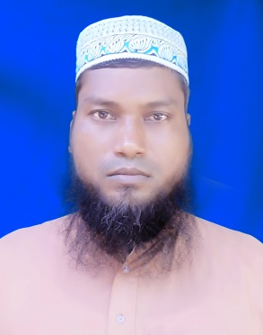
পরিচিতি
শিক্ষক পরিচিতি
পাঠ পরিচিতি
মুহাম্মদ মাহবুবুর রহমান
সহকারী শিক্ষক(কম্পিউটার)
খোচাবাড়ী মোস্তাকিয়া দাখিল মাদরাসা
ফুলবাড়ী, কুড়িগ্রাম।
E-mail-mahbubtqi2@gmail.com
Mobile- 01725637480
শ্রেণী- 10ম
বিষয়- আকাঈদ ও ফিকহ
অধ্যায়- ৩য়
পাঠ-৬ষ্ঠ
সময়- ৪০ মিনিট
তারিখ- ০৪/০৮/২০২০

Slide 3
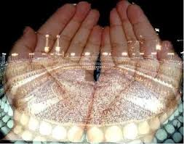
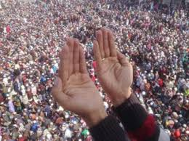
নিচের ছবি গুলোর প্রতি লক্ষ্য কর

Slide 4
আজকের পাঠ
মানব জীবনে দোয়া ও মোনাজাতের গুরুত্ব

Slide 5
শিখনফল
১। দোয়া ও মোনাজাতের গুরুত্ব বলতে পারবে ।
২। ইবাদতের মুল বিষয় সম্পর্কে জ্ঞান লাভ করতে পারবে ।
৩। দোয়ার আদব সম্পর্কে জানতে পারবে ।

Slide 6
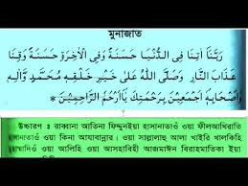

Slide 7
দোয়া একজন মুসলমানের অন্যতম গুরুত্ব পূর্ণ কর্তব্য। দোয়া ইবাদতের মগজ,মুমিনের সম্বল,দ্বীনের স্তম্ভ,আসমান জমিনের নুর।
হাদিসে কুদসীতে আছে, ‘’আল্লাহ তায়ালা এরশাদ করেন,হে আদম সন্তান, তুমি যতক্ষন আমাকে ডাক এবং আমার কাছে আশা করো আমি তোমার অতীতের অপরাধ সমুহ ক্ষমা করে দেই এবং আমি কারো পরোয়া করি না’’।
দোয়ার গুরুত্ব

Slide 8
একক কাজ
.১। ইবাদতের মগজ কী।
২। আল্লাহ পাক মানুষকে কখন ক্ষমা করে দেন।

Slide 9
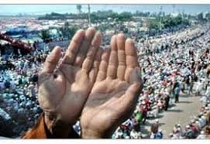
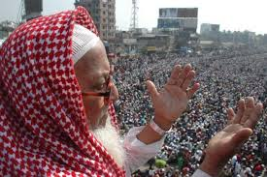

Slide 10
দোয়ার আদব
১। দোয়ার কতিপয় আদব রয়েছ, যেমন-দোয়া কারী উত্তম পোষাক পরিধান করা, উপার্জন হালাল হওয়া, নিয়তকে খালেস করা, দুই হাত তুলে দোয়া করা, দোয়ার শুরুতে হামদ ও সালাত এবং শেষ দরুদ পাঠ করা।
২। প্রতেক ফরজ সালাতের পর দোয়া করা। রাসুল (সাঃ) বলেন-যে আল্লাহর নিকট দোয়া করে না আল্লাহ তার ওপর রাগাম্বিত হন।

Slide 11
জোড়ায় কাজ
১। দোয়ার আদব কী ?
২।দোয়া সম্বন্ধে কুরআনের ১ টি আয়াত
অর্থসহ লিখ ।

Slide 12
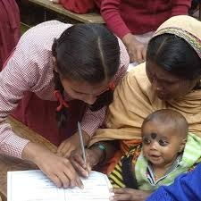
দলীয় কাজ
১। কুরআন ও হাদীসের আলোকে দোয়ার ফজিলত বর্ণনা কর ।

Slide 13
মুল্যায়ণ
১। দোয়া মুমিনের কী?
ক) রহমত
খ) আলো
গ) সম্বল
ঘ) সাহসিকতা
২। দোয়ার আদব কী?
খ) আন্তরিকতা
ক) নিষ্ঠা
ঘ) উপরের সব গুলো
গ) বিনয়

Slide 14
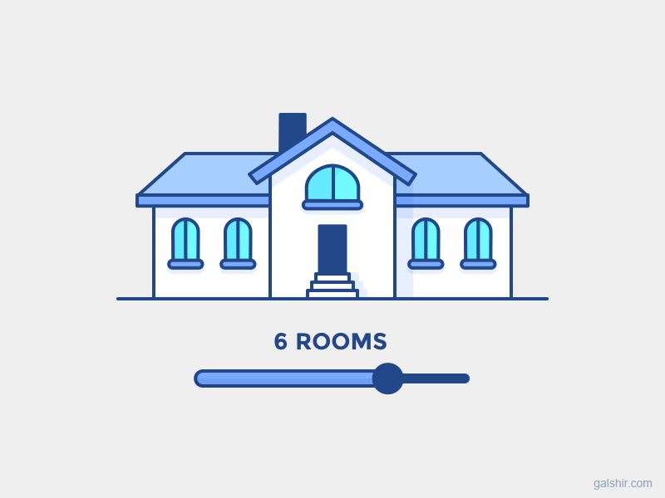
বাড়ির কাজ
১।কুরআন শরিফ থেকে একটি গুরুত্বপূর্ণ মোনাজাত লিখ ।
২। দোয়া সম্পর্কে ২টি হাদিস লিখ ।

Slide 15
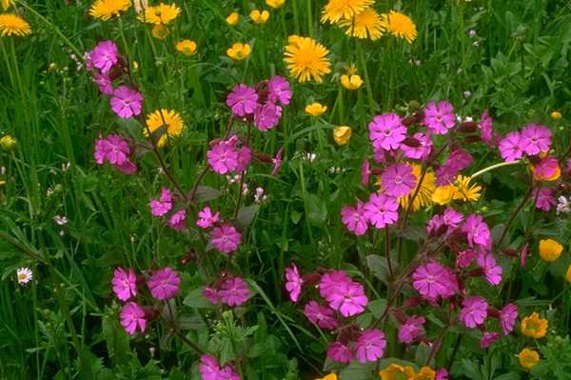
ধন্যবাদ

